Slide 1
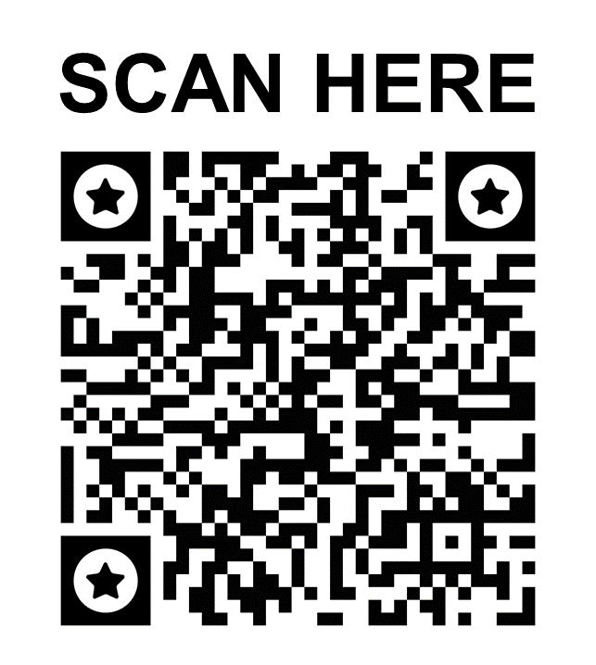
Hotline Etika
24 Jam Sehari • 365 Hari Setahun
2024
kapan pun
di mana pun
kami di sini
untuk mendengarkan Anda
Jika Anda menghadapi dilema etika, Hotline Etika siap membantu Anda. Anda dapat melaporkan masalah serius seperti dugaan suap, penipuan, risiko pencucian uang, penyimpangan akuntansi, pelanggaran antimonopoli, penyalahgunaan aset dan sumber daya, konflik kepentingan, penyalahgunaan hadiah dan hiburan, pengungkapan informasi sensitif, diskriminasi, pembalasan, ancaman, pelecehan secara moral atau seksual dan situasi serupa. Setiap dugaan pelanggaran terhadap Kode Etik Brink’s harus dilaporkan melalui Hotline Etika.
+62 800 150 3128
Sampaikan kekhawatiran Anda secara rahasia
Anda akan dilindungi dari pembalasan
Kontak dalam bahasa Indonesia dan Inggris | Contact in Indonesian and English
Hotline Etika dioperasikan oleh perusahaan independen. Percayalah bahwa semua klaim diperlakukan secara rahasia oleh Grup Etika & Kepatuhan Brink’s. Yakinlah juga bahwa jika Anda ingin mengajukan laporan anonim, informasi identitas Anda tidak akan diberikan kepada Brink’s.

